Slide 1
خدمات ... محركات البحث

Slide 2
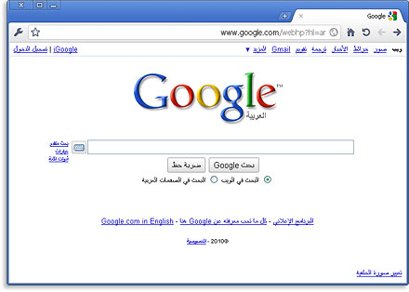
تمهيد
ما أهم الخدمات التي توفرها محركات البحث العالمية للمستفيدين ؟؟

Slide 3
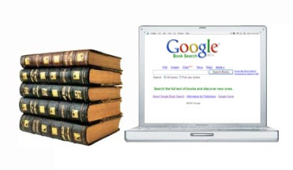
أولاً : خدمة البحث عن الكتب :
من خلال خدمة محرك البحث في الكتب تستطيع تصفح مئات بل ملايين من الكتب والبحث فيها , من
مختلف التخصصات , ومختلف اللغات حيث تستطيع أن تجد فيها الكتب العلمية , والمراجع الجامعية,
والقواميس , والموسوعات وكذلك القصص والروايات وكتب خاصة بالأطفال ، كما تجد كتبا تربوية و طبية
و العديد من الأنواع الأخرى حيث قامت جوجل بفهرسة كل هذه الكتب لكي يصبح من السهل تصفحها
والبحث فيها .

Slide 4

يتبع

يوفر جوجل خدمة البحث عن الكتاب الذي تريد ، لكن تبقى مسألة تصفح الكتاب أو الحصول عليه رهينة
بحقوق المؤلف فإذا كانت حقوق المؤلف لا تسمح بالاطلاع الكامل على الكتاب فإن جوجل يخضع لهذا الأمر
و لا يمكّنك إلا من الاطلاع على بعض فقرات منه ، أي مقتطفات منه حسب اتفاقه مع المؤلف ، ثم يرشدك إلى
مكان اقتنائه ، أما إذا كان الكتاب غير مقرون بأي حقوق تمنع الاطلاع عليه فإن جوجل يسمح لك بتصفح
الكتاب على موقعه ، بل يمكن أن تقوم بتحميله حسب توفر هذه الخدمة.
فسر ما الذي يحكم طريقة عرض الكتب في خدمة جوجل ولماذا نجد بعض
الكتب لا تعرض بالكامل مقتطفات فقط والبعض الاخر تعرض بالكامل ؟

Slide 5

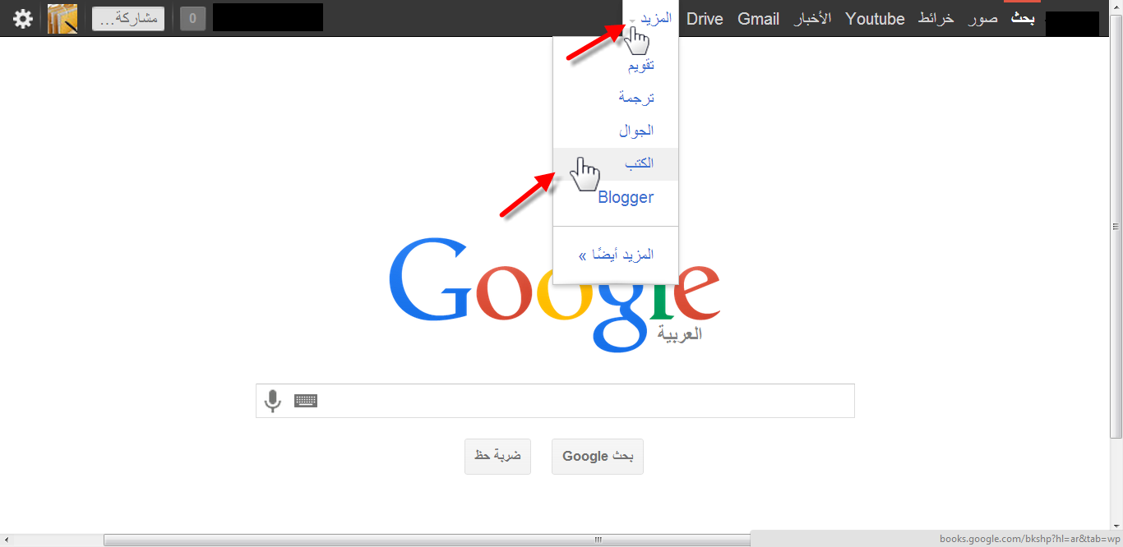

ككيفية استخدام خدمة جوجل للكتب
- انتقل لموقع الصفحة الرئيسة لهذه الخدمة وهي www.books.google.com او من خلال
الصفحة الرئيسة لجوجل واختر المزيد ثم اختر الكتب صورة رقم 1
1

Slide 6
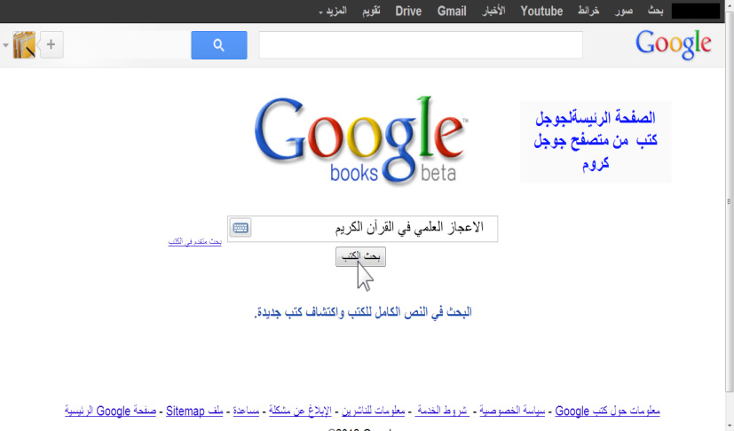
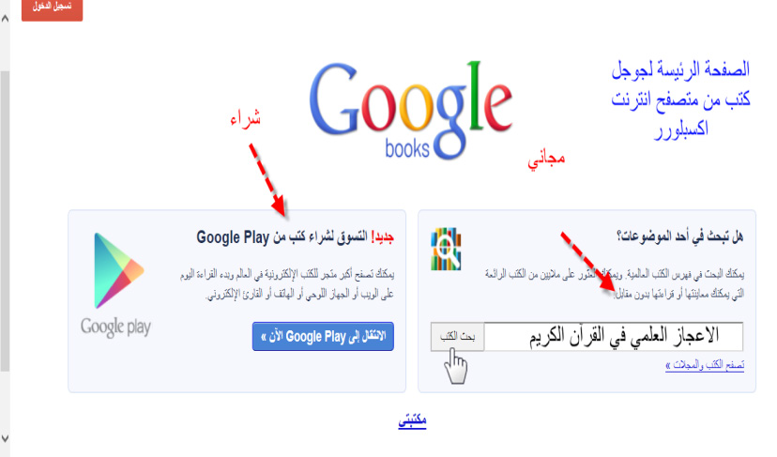
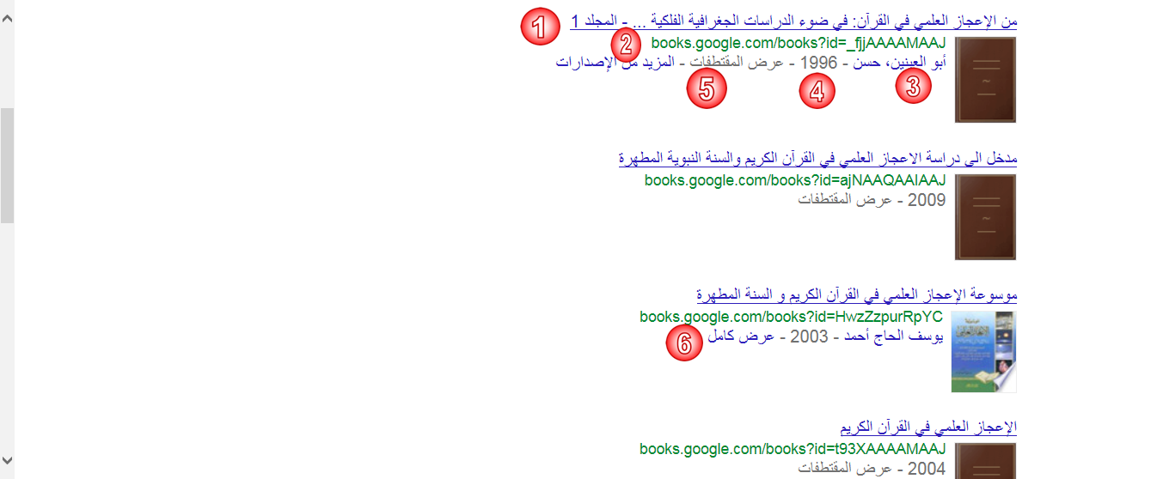
- 2 - لدينا مثل هذه الصفحة . الأولى : من متصفح انترنت اكسبلورر والاخرى :من متصفح جوجل
كروم نضع في مربع للبحث اسم الكتاب أو موضوعه نفترض موضوع البحث الذي نريد كتب عنه هو
( الإعجاز العلمي في القرآن الكريم) كما في الصورة 2

2
3- يتضح من نتائج البحث تصوير لأغلفة الكتب التي تتعلق بالإعجاز العلمي في القرآن الكريم
ومعلومات عنها كما في الصورة 3
2

Slide 7
• وفيما يلي توضيح ما تدل عليه الأرقام في الصورة رقم ( 3) للكتب

رقم 1عنوان الكتاب باللون الأزرق .
رقم 2 للون الأخضر عنوان الصفحة الالكترونية من جوجل .
رقم 3اسم المؤلف باللون الأزرق .
رقم 4اللون الرمادي سنة النشر .
رقم 5اللون الرمادي إمكانية عرض مقتطفات من الكتاب و المقتطفات هي جمل تتضمن عبارة
البحث التي استخدمت في سياق البحث .
رقم6 باللون الأزرق عرض كامل لجميع الصفحات في حالة السماح من صاحب حق التأليف .
3

Slide 8
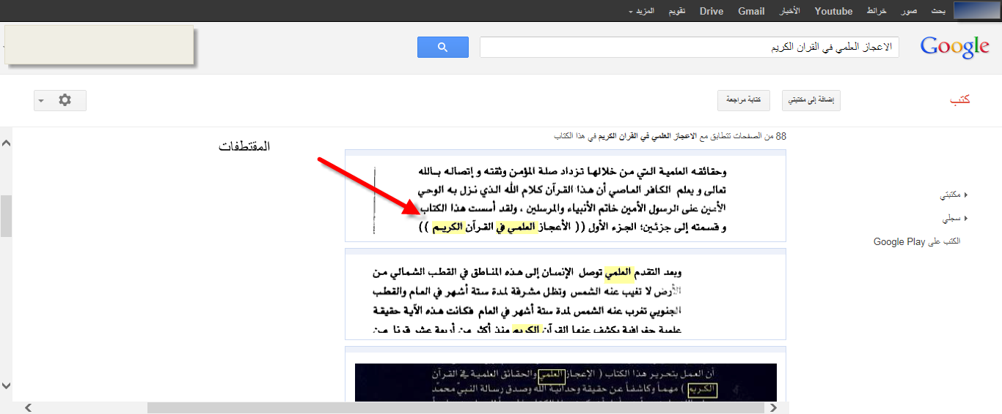
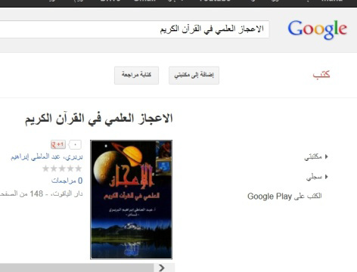
هنا يتضح في الصورة عرض للمقتطفات في الكتاب الأول صورة 44

4

Slide 9
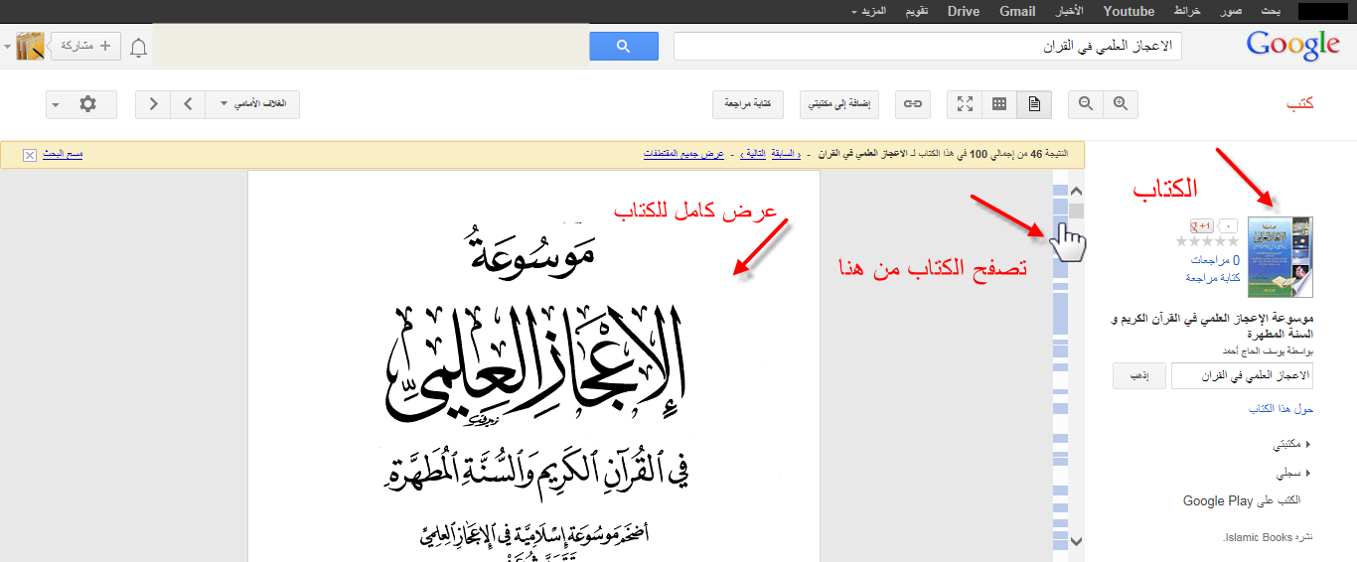
هنا يتضح عرض كامل للكتاب صورة 5

5

Slide 10
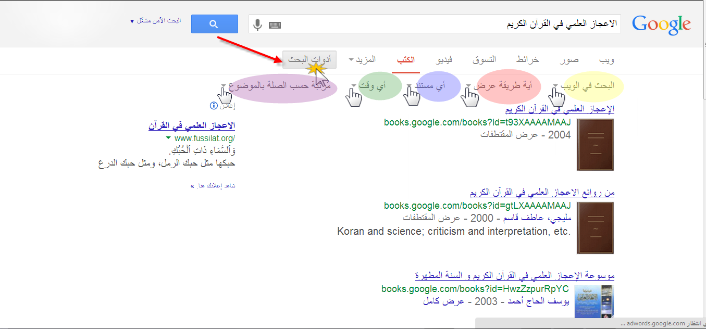
4- ومن خلال النقر على أدوات البحث تظهر للباحث خيارات متعددة هي : البحث في الويب ، وأي
طريقة عرض ونوع المستند ، وأي الوقت ، ترتيب الكتب حسب الصلة بالموضوع بالضغط على احد هذه
العناصر تظهر له خيارات يختار الباحث منها ما يريد صورة رقم 6

6

Slide 11
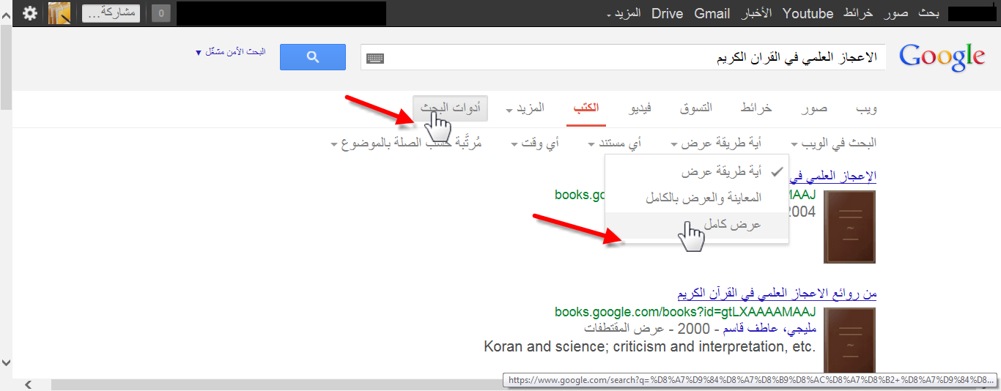
5- بالنقر على أدوات البحث ثم النقر على أية طريقة عرض يظهر لنا خياران هما : المعاينة والعرض
الكامل أو عرض كامل هنا نستطيع نحصل على عرض كامل للكتاب الصورة 7؟

7

Slide 12
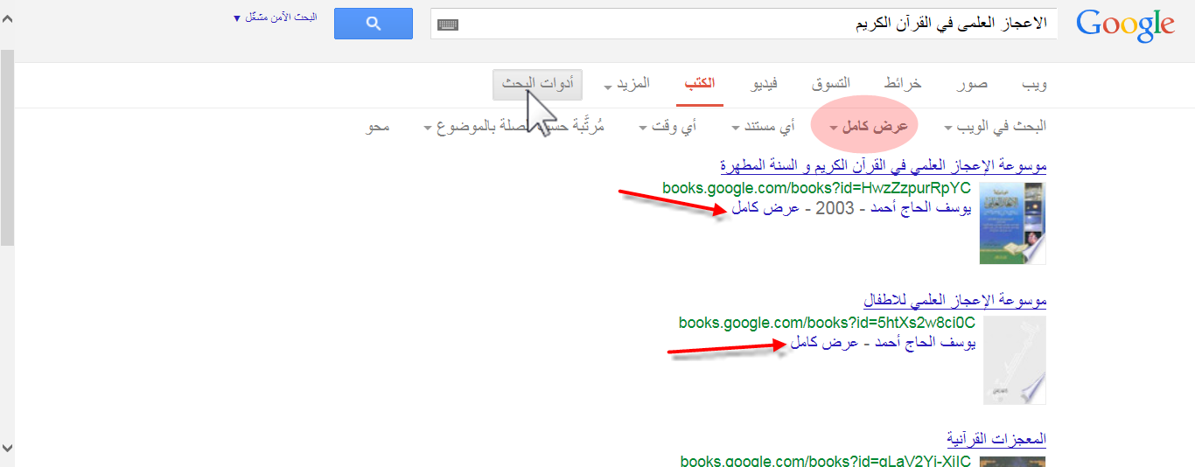
6- بالنقر على عرض كامل يظهر لدينا بعد ذلك الكتب التي نستطيع الحصول على عرض كامل لها
وتصفحها بسهولة كما في الصورة 8


8

Slide 13
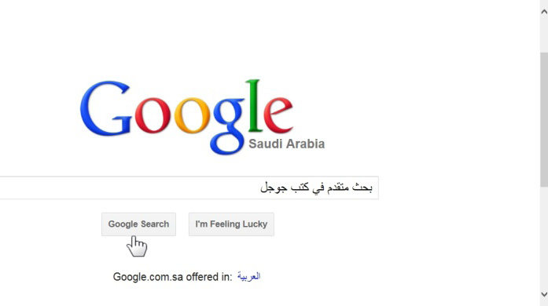

ما الذي لاحظته في نتائج البحث عند استخدام طريقة البحث السابق البحث البسيط في الكتب ؟
يظهر لنا أن عدد النتائج كانت كبيرة جدا ، وأن استعراضها يحتاج إلى وقت أطول للوصول إلى النتائج،
ولتلبية حاجة الباحث لابد من العمل بأوامر البحث المتقدم في جوجل ، والتي تسمح لك بتحديد
الخيارات المتقدمة لكي تصل إلى الكتب التي تريدها بش كل أدق وأسرع ، فمثلا تستطيع البحث باسم
المؤلف والبحث بسنة النشر .
خطوات البحث المتقدم في كتب جوجل
1- نفتح صفحة جوجل الرئيسية
ونضع في مربع البحث في جوجل باللغة
العربية بحث متقدم في كتب جوجل
Advanced Book Search أو
كما في صورة 1
1

Slide 14
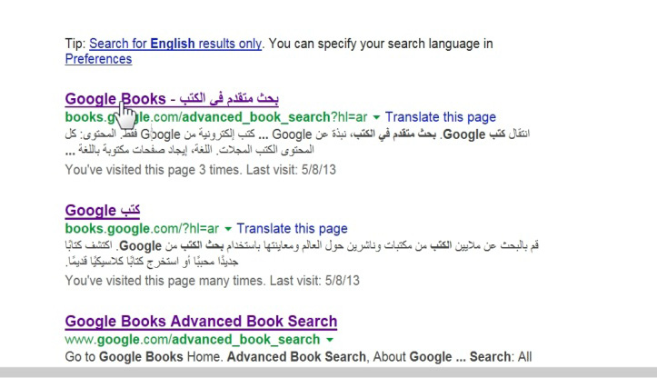
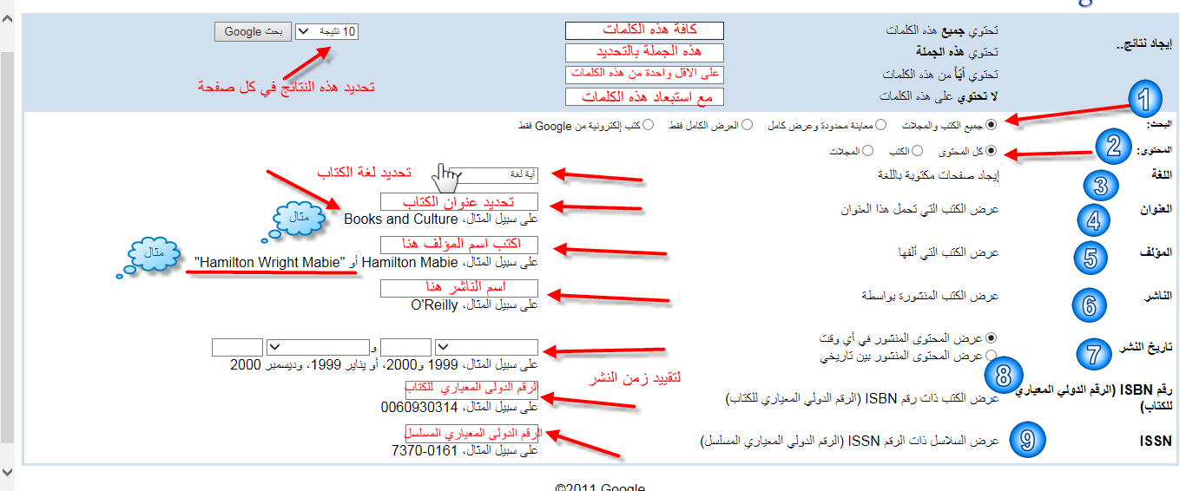
2 - بعد النقر على رابط الصفحة كما
هو واضح في الصورة 2

2
3- تظهر صفحة البحث المتقدم كما هو موضح بالصورة 3
3

Slide 15

التطبيق
ما لفرق بين البحث عن الكتب والبحث في الكتب؟




⬄



Slide 16


واجب منزلي
استخدم محرك جوجل للكتب
com.google.books.www
للبحث عن الكتب التي تتناول الموضوعات التالية:
•كتب عن تطوير الذات
•كتب عن الإبداع والتفوق
ثم اكتب أسماء الكتب التي وجدتها تعرض كاملا عبر محرك البحث عن
الكتب من جوجل التي تتناول كل موضوع على حدة من المواضيع السابقة.




Slide 17
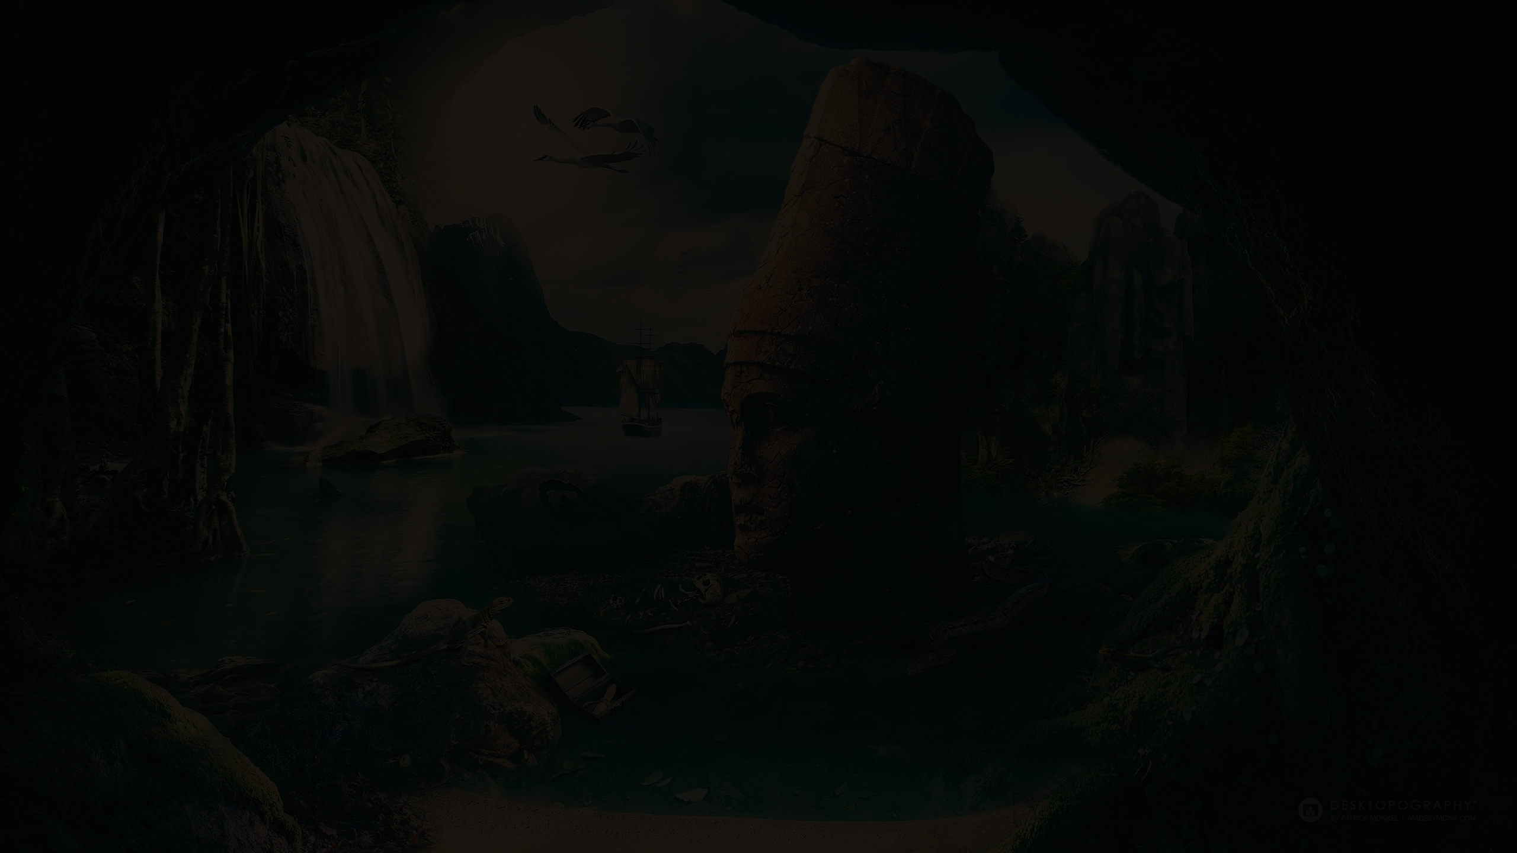

انتهى الدرس
سبحان الله والحمد لله ولا إله إلا الله والله أكبر

